Slide 1


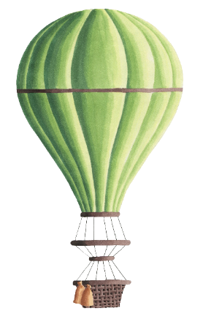


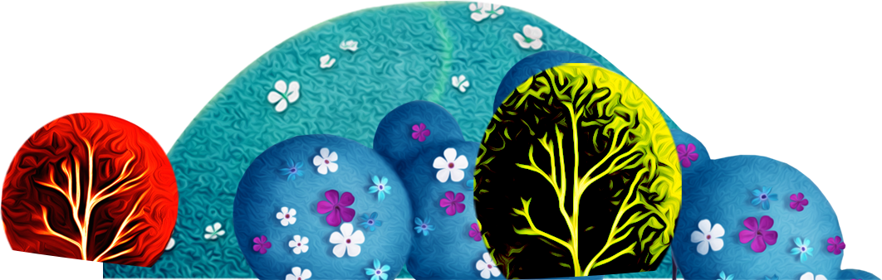
Chào mừng thầy cô và các em đến với tiết học Tự nhiên xã hội

Slide 2



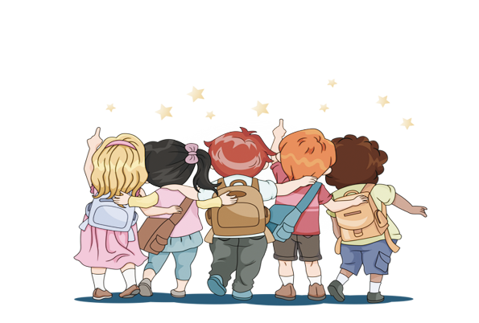
Bài 9: An toàn khi đi trên phương tiện
giao thông
Giáo viên: ………………..

Slide 3

Tiết 3

Slide 4

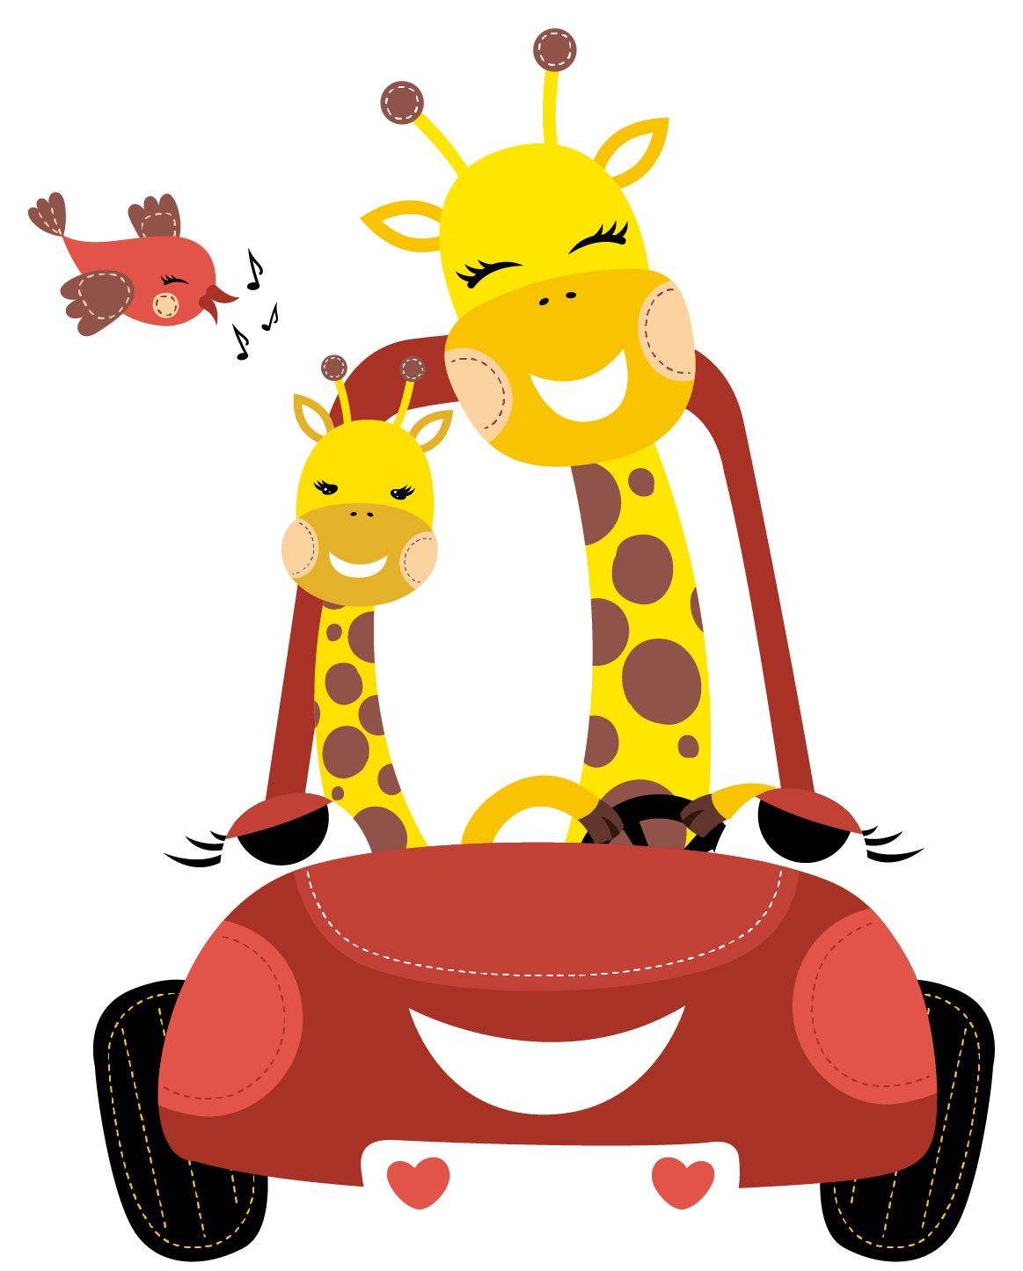
Luyện tập và vận dụng

Slide 5








Làm việc nhóm 4
Học sinh thảo luận về cách đi xe buýt và thuyền an toàn

Slide 6

2. Em thường được đi phương tiện giao thông nào? Hãy tự nhận xét về việc em thực hiện các quy định khi đi trên phương tiện giao thông đó.

Slide 7
Làm việc nhóm 4
Hãy vẽ hoặc sưu tầm tranh, viết khẩu hiệu về an toàn khi đi trên phương tiện giao thông. Đại diện nhóm lên trình bày về bài của nhóm

Slide 8
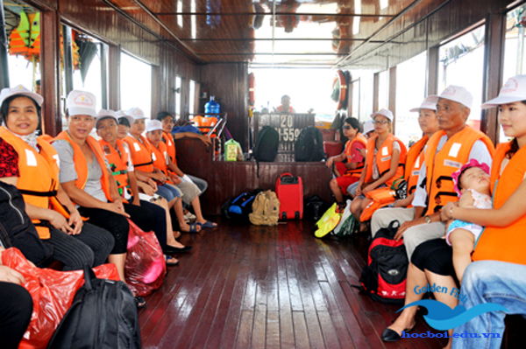
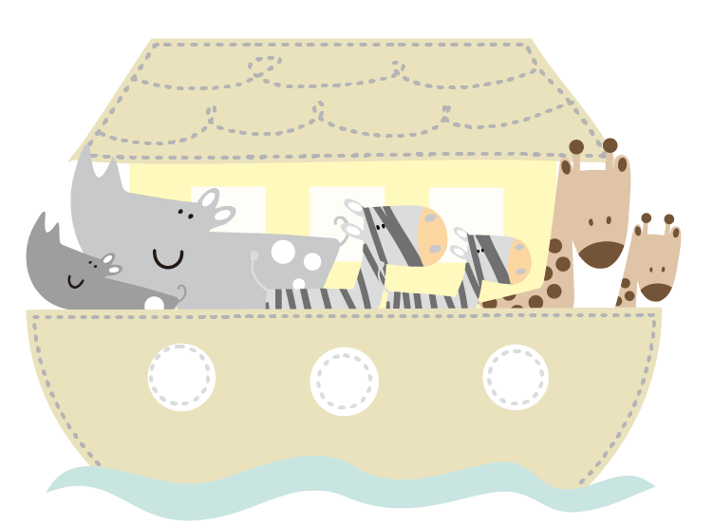
Tham khảo một số tranh ảnh
Mọi người ngồi đều hai bên thuyền và đều mặc áo phao

Slide 9
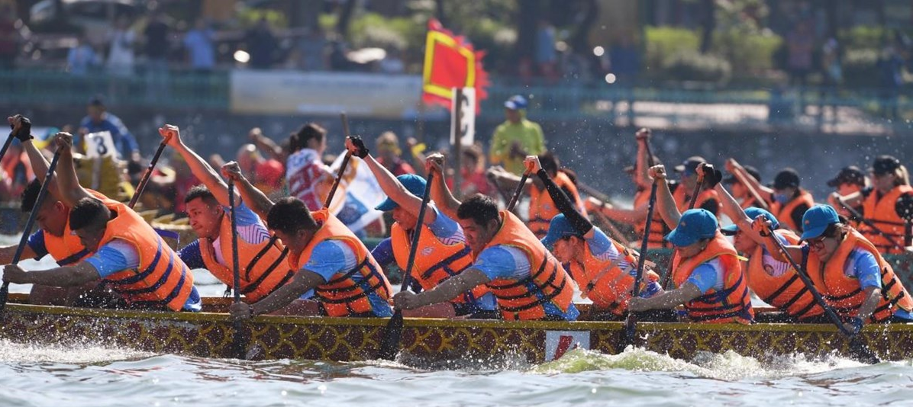
Tham khảo một số tranh ảnh
Mọi người ngồi đều hai bên thuyền và đều mặc áo phao

Slide 10
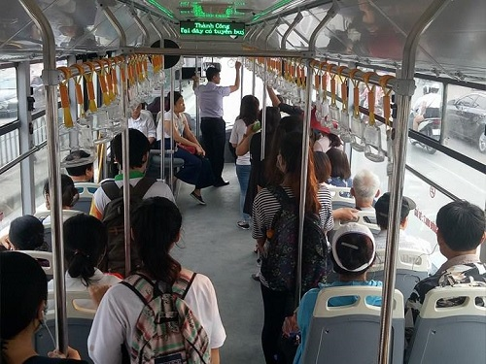
Tham khảo một số tranh ảnh
Ngồi ngay ngắn đúng chỗ, người đứng thì vịn vào cột và tay cầm khi di chuyển

Slide 11
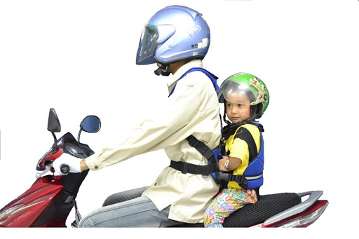
Tham khảo một số bức tranh
Đội mũ bảo hiểm và chỉ đi tối đa 2 người

Slide 12
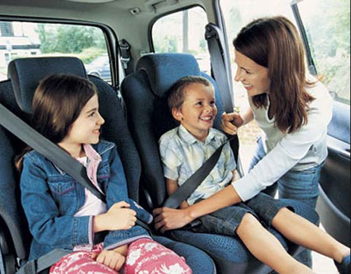
Tham khảo một số tranh ảnh
Thắt dây an toàn khi đi ô tô

Slide 13
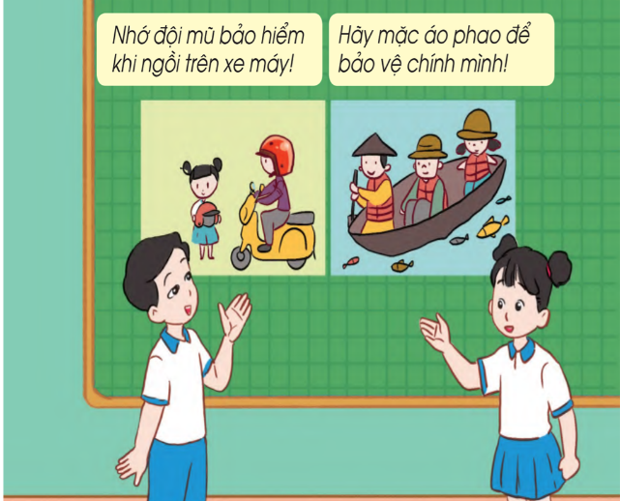
2. Chia sẻ với những người xung quanh về sản phẩm

Slide 14

Ghi nhớ

Slide 15
Củng cố kiến thức

